Slide 1
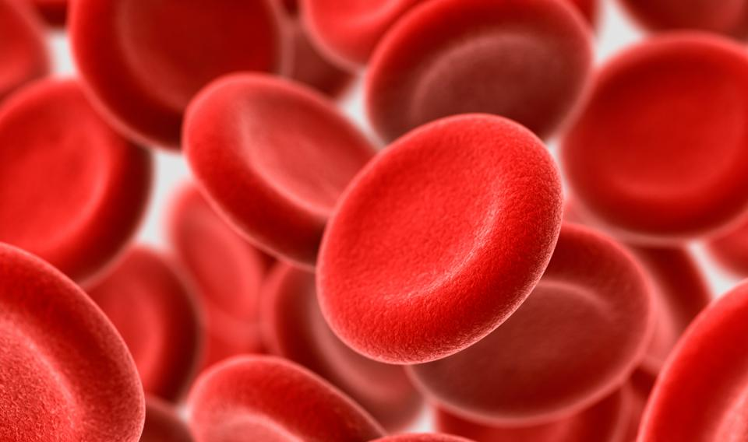
कक्षा -7 पाठ-6 रक्त और हमारा शरीर
यतीश अग्रवाल
प्रस्तुति-
डॉ. संदीप कौर
(प्रशिक्षित स्नातक अध्यापिका)
परमाणु ऊर्जा केन्द्रीय विद्यालय-1, मुंबई

Slide 2
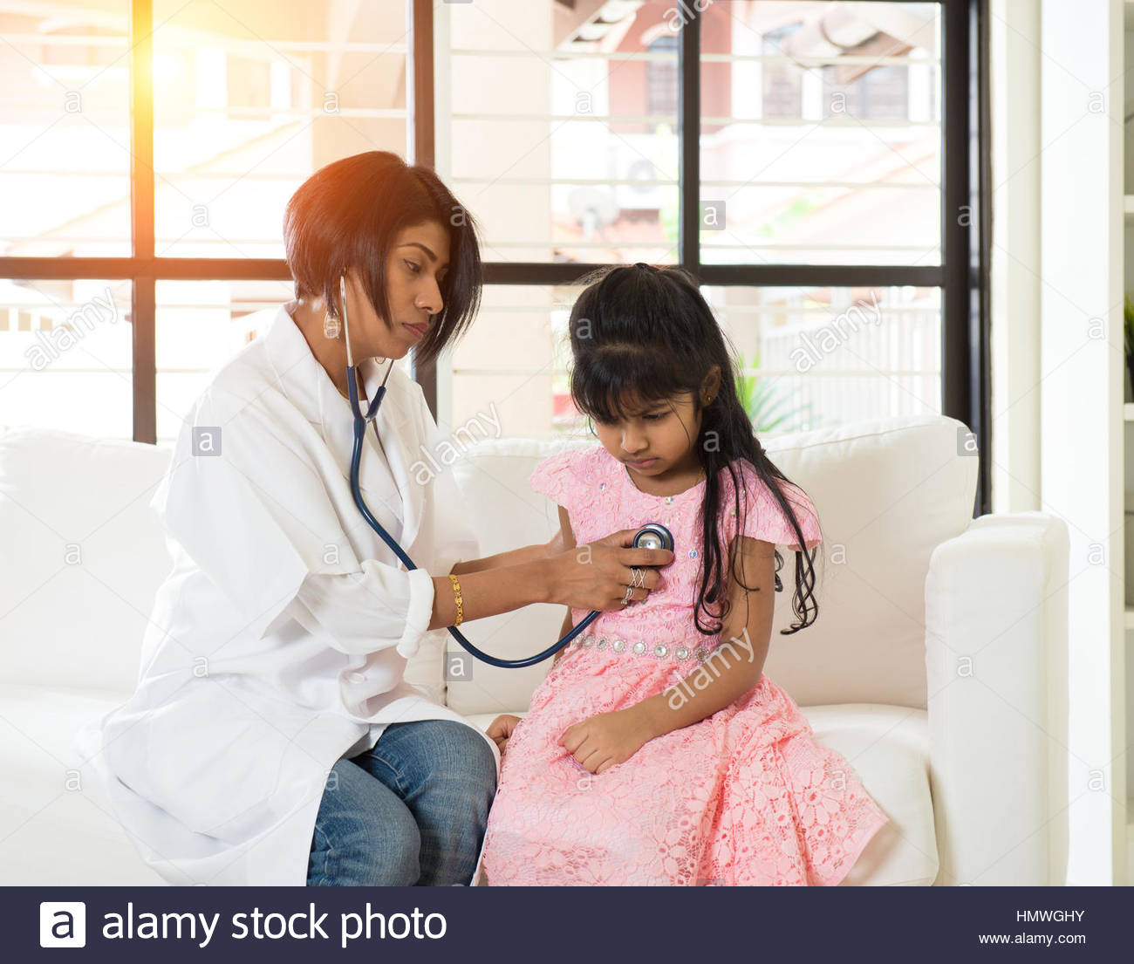
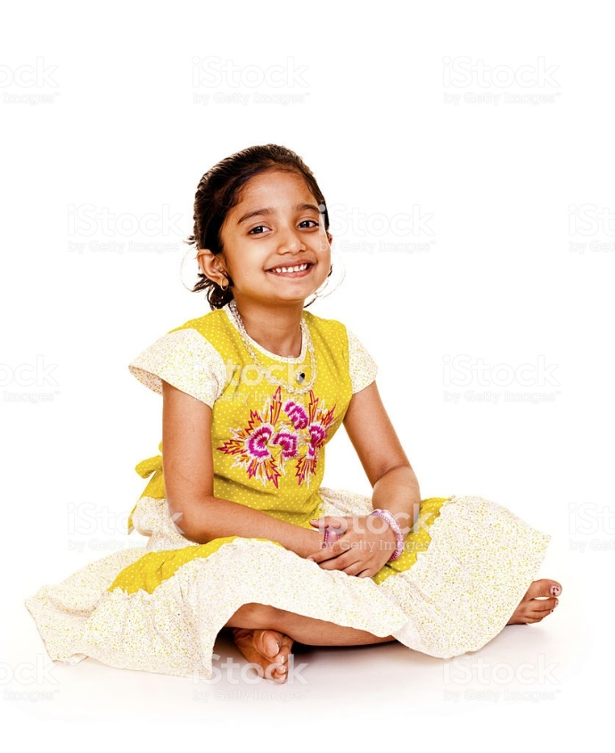
दिव्या अनिल की छोटी बहन है। यों तो वह शुरू से ही कमजोर है, लेकिन इधर कुछ दिनों से उसे हर समय थकान महसूस होती रहती है। मन किसी काम में नहीं लगता,भूख भी पहले से कम हो गई है। अस्पताल में उसे डॉक्टर ने देखा तो कहा, "लगता है दिव्या के शरीर में रक्त की कमी हो गई है।दिव्या अनिल की छोटी बहन है। यों तो वह शुरू से ही कमजोर है, लेकिन इधर कुछ दिनों से उसे हर समय थकान महसूस होती रहती है। मन किसी काम में नहीं लगता,भूख भी पहले से कम हो गई है। अस्पताल में उसे डॉक्टर ने देखा तो कहा, "लगता है दिव्या के शरीर में रक्त की कमी हो गई है।

Slide 3
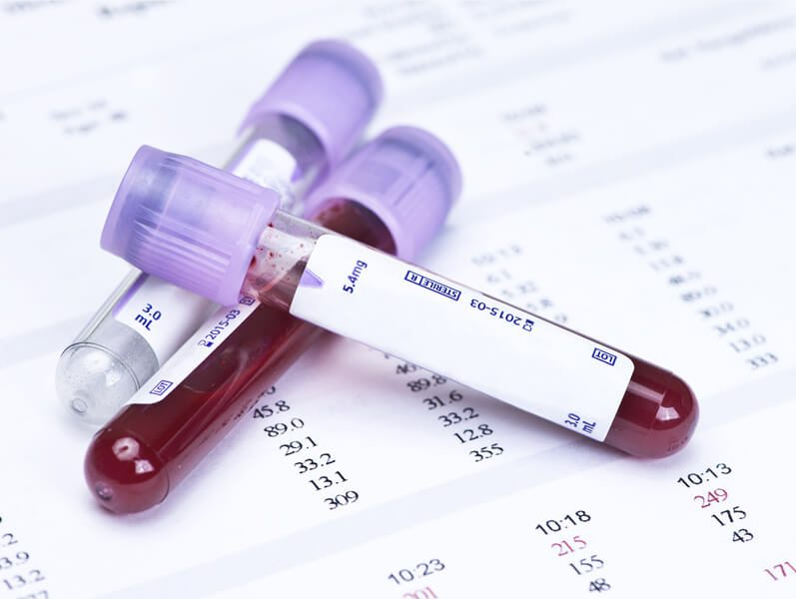
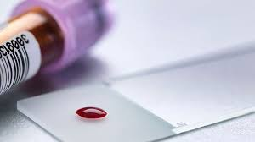
जाँच कराकर देखते हैं।" यह कहकर उन्होंने दिव्या को रक्त की जाँच के लिए पास के एक कमरे में भेज दिया। वहाँ अनिल को अपनी ही जान-पहचान की डॉक्टर दीदी दिखाई दीं।
डॉक्टर दीदी ने कहा,"कहो अनिल,कैसे आना हुआ?“
अनिल ने बताया कि डॉक्टर ने दिव्या को खून की जाँच के लिए आपके पास भेजा है।
इतना सुनते ही दीदी ने दिव्या की उँगली से रक्त की कुछ बूँदे एक छोटी सी शीशी में डाल दीं और स्लाइड पर लगा दीं।

Slide 4
फिर अनिल से बोली,"अनिल, तुम कल अस्पताल से रिपोर्ट ले जाना।" अगले दिन अस्पताल पहुँचकर अनिल ने डॉक्टर दीदी के कमरे के दरवाजे पर दस्तक दी। भीतर से आवाज आई, "आ जाओ ।" अनिल ने कमरे में प्रवेश किया तो पाया डॉक्टर दीदी सूक्ष्मदर्शी द्वारा एक स्लाइड की जाँच कर रही थीं। दीदी के इशारे से वह पास रखी एक कुर्सी पर बैठ गया। स्लाइड की जाँच पूरी होने पर डॉक्टर दीदी ने साबुन से हाथ धोए और तौलिए से पोंछती हुई बोलीं,"अनिल दिव्या को एनीमिया है। चिंता की बात नहीं,कुछ दिन दवा लेगी तो ठीक हो जाएगी।"

Slide 5
अनिल के मन में जिज्ञासा हुई,वह बोला,"दीदी एक सवाल पूछूँ?" "हाँ,हाँ, क्यों नहीं" , डॉक्टर दीदी ने कहा। " एनीमिया से आपका क्या मतलब है दीदी?" उसने पूछा । " यह जानने के लिए तुम्हें रक्त के बारे में जानना होगा," डॉक्टर दीदी ने फिर कहा। फिर बोलीं, " अनिल देखने में रक्त लाल द्रव के समान दिखता है किंतु इसे सूक्ष्मदर्शी द्वारा देखें तो यह भानुमती के पिटारे से कम नहीं

Slide 6
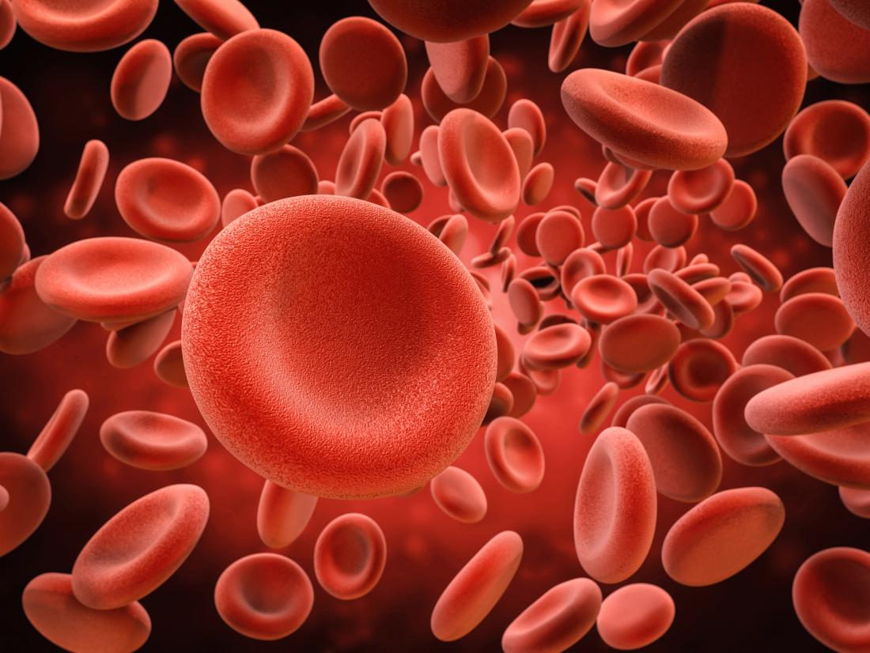
एक भाग वह जो तरल है, जिसे हम प्लाज्मा कहते हैं दूसरा वह जिसमें छोटे-बड़े कई तरह के कण होते हैं…. कुछ लाल, कुछ सफेद और कुछ ऐसे जिनका कोई रंग नहीं, जिन्हें बिम्बाणु (प्लेटलैट कण) कहते हैं। ये कण प्लाज्मा में तैरते रहते हैं।"इतना कहकर दीदी ने सूक्ष्मदर्शी के नीचे एक स्लाइड लगाई,उसे फोकस किया और बोलीं देखो अनिल सूक्ष्मदर्शी द्वारा जो कण तुम्हें दिखाई दे रहे हैं ये हैं, लाल रक्त कण।“ स्लाइड देख,मानो आश्चर्य से उछल पड़ा था अनिल ! रक्त की एक बूँद में इतने सारे कण! इसकी तो वह कल्पना भी नहीं कर सकता था। वह बोला,"इन्हें देखकर तो ऐसा लग रहा है,मानो बहुत सी छोटी-छोटी बालूशाही रख दी गई हों।"

Slide 7
"हाँ", दीदी बोलीं, लाल कण बनावट में बालूशाही की तरह ही होते हैं। गोल और दोनों तरफ़ अवतल यानी बीच में दबे हुए। रक्त की एक बूँद में इनकी संख्या लाखों में होती है यदि हम एक मिलीमीटर रक्त लें तो उसमें हमें चालीस से पचपन लाख कण मिलेंगे । इनके कारण ही हमें रक्त लाल रंग का नजर आता है। ये कण शरीर के लिए दिन रात काम करते हैं। साँस लेने पर साफ़ हवा से जो ऑक्सीजन तुम प्राप्त करते हो उसे शरीर के हर हिस्से में पहुँचाने का काम इन कणों का ही है। इनका जीवन काल लगभग चार महीने होता है। चार महीने के होते होते ये नष्ट हो जाते हैं, लेकिन एक साथ नहीं धीरे-धीरे। कुछ आज,कुछ कल, कुछ उससे अगले दिन….

Slide 8
" तब तो कुछ ही महीनों में यह खत्म हो जाते होंगे", अनिल ने कहा। यह सुनकर डॉक्टर दीदी मुसकरा उठीं, बोलीं, "नहीं, ऐसा नहीं होता। शरीर में हर समय नए कण बनते रहते हैं, जो नष्ट कणों का स्थान ले लेते हैं। हड्डियों के बीच के भाग मज्जा में ऐसे बहुत से कारखाने होते हैं जो रक्त कणों के निर्माण में लगे रहते हैं।

Slide 9
इनके लिए इन कारखानों को प्रोटीन, लौहतत्व और विटामिन रूपी कच्चे माल की ज़रूरत होती है। यह पौष्टिक आहार लेते हो? हरी सब्ज़ी, फल, दूध, अंडा और गोश्त में ये तत्व उपयुक्त मात्रा में होते हैं। यदि कोई व्यक्ति उचित आहार ग्रहण नहीं करता तो इन कारखानों को आवश्यकतानुसार कच्चा माल नहीं मिल पाता। नतीजा यह होता है कि रक्त कण बन नहीं पाते,रक्त में इनकी कमी हो जाती है। लाल कणों की इसी कमी को एनीमिया कहते हैं।"

Slide 10
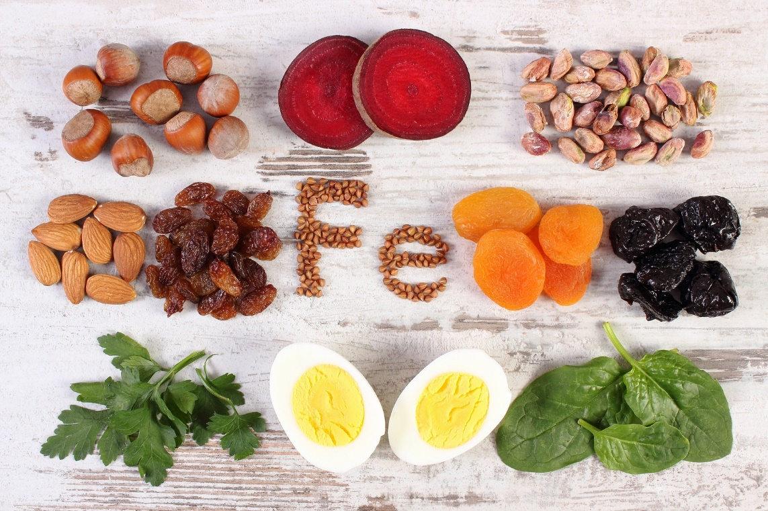
"तो क्या संतुलित आहार लेने मात्र से हम एनीमिया से बच सकते हैं ? अनिल ने सवाल किया । दीदी बोलीं,"हाँ, यह कहना काफी हद तक सही होगा। यों तो एनीमिया बहुत से कारणों से हो सकता है,किंतु हमारे देश में इसका सबसे बड़ा कारण पौष्टिक आहार की कमी है।

Slide 11
इसके अलावा इस रोग का एक और बड़ा कारण है पेट में कीड़ों का हो जाना। ये कीड़े दूषित जल और खाद्य पदार्थों द्वारा हमारे शरीर में प्रवेश करते हैं ।
अतः इनसे बचने के लिए यह आवश्यक है कि हम पूरी सफाई से बनाए गए खाद्य पदार्थ ही ग्रहण करें । भोजन करने से पूर्व अच्छी तरह से हाथ धो लें और साफ पानी ही पिएँ।
और हाँ, अनिल एक किस्म के कीड़े भी हैं, जिनके अंडे जमीन की ऊपरी सतह में पाए जाते हैं। इन अंडों से उत्पन्न हुए लार्वे त्वचा के रास्ते शरीर में प्रवेश कर आँतों में अपना घर बना लेते हैं। इससे बचने का सहज उपाय है कि शौच के लिए हम शौचालय का ही प्रयोग करें और इधर-उधर नंगे पैर न घूमें।"

Slide 12
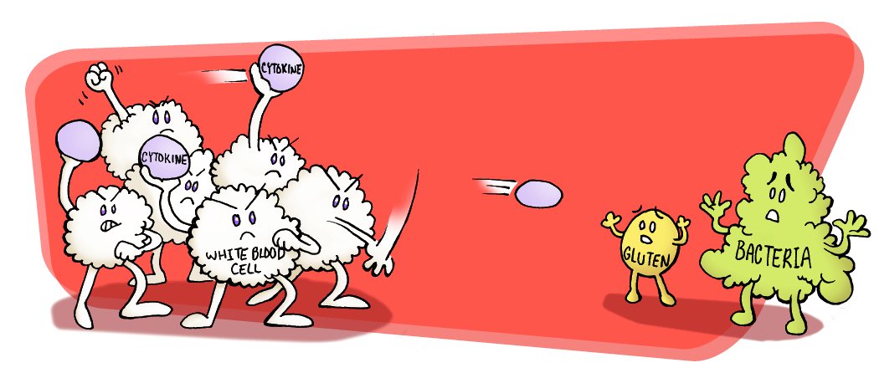
"दीदी, यह तो बहुत ही महत्वपूर्ण बात बताई आपने", अनिल बोला। वह पलभर सोच में डूबा रहा। फिर बोला, "आपने बताया था कि रक्त में सफ़ेद कण और बिम्बाणु (प्लेटलैट कण) भी होते हैं,शरीर में उनका क्या काम है?" दीदी बोलीं, "सफ़ेद कण वास्तव में हमारे शरीर के वीर सिपाही हैं। जब रोगाणु शरीर पर धावा बोलने की कोशिश करते हैं तो सफ़ेद कण उनसे डटकर मुकाबला करते हैं और जहाँ तक संभव हो पाता है रोगाणुओं को भीतर घर नहीं करने देते। बस संक्षेप में यों मान लो कि वे बहुत से रोगों से हमारी रक्षा करते हैं।"

Slide 13
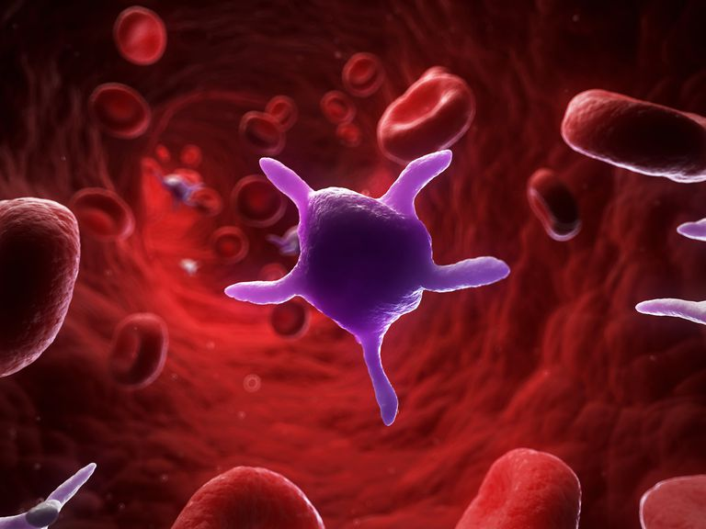
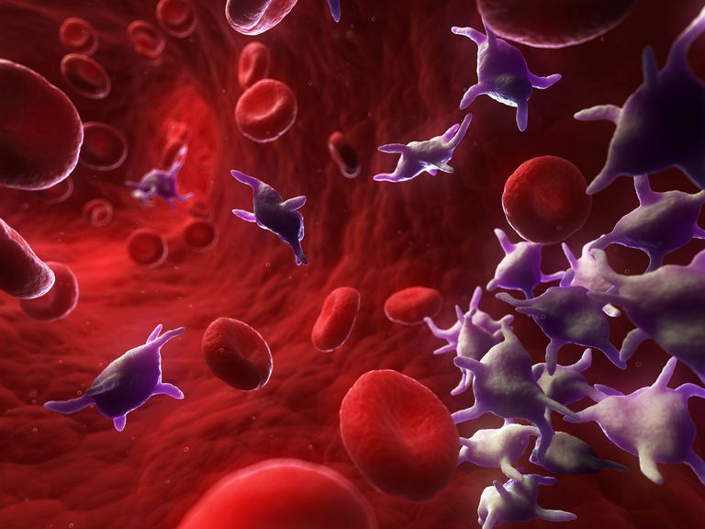
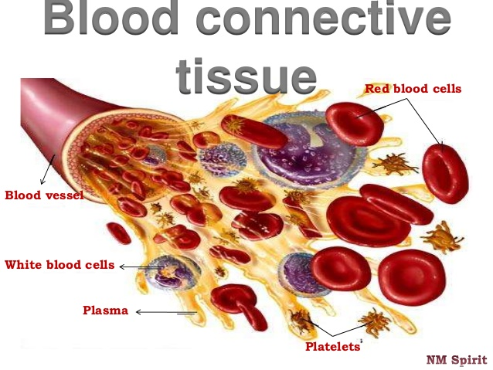
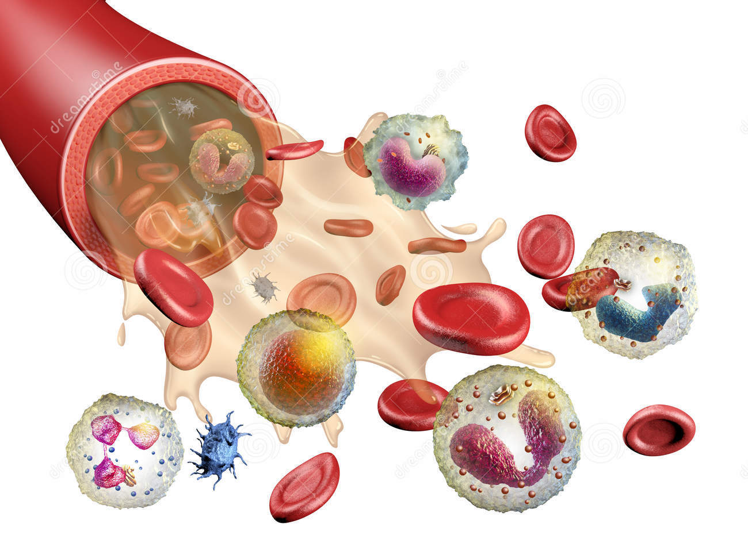
" और बिम्बाणुओं का काम है चोट लगने पर रक्त जमाव क्रिया में मदद करना। रक्त के तरल भाग प्लाज्मा में एक विशेष किस्म की प्रोटीन होती है जो रक्त वाहिका की कटी फटी दीवार में मकड़ी के जाले के समान एक जल बुन देती है। बिम्बाणु इस जाले से चिपक जाते हैं,जिससे रक्त बाहर निकलना बंद हो जाता है।"

Slide 14
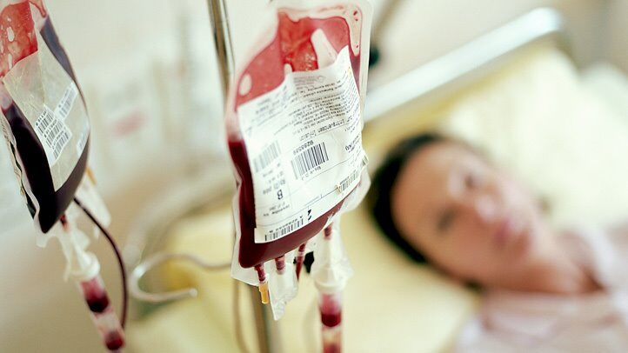
अनिल बोला, "दीदी, लेकिन घाव गहरा हो तब तो खून बहता ही चला जाता है।"
"हाँ,ऐसे समय में उस व्यक्ति को जल्दी से के पास ले जाना चाहिए। जरूरत समझने पर स्थिति से निपटने के लिए कुछ टाँके भी लगाने पड़ सकते हैं, किंतु डॉक्टर के पास पहुँचने तक के समय में चोट के स्थान पर कसकर एक साफ कपड़ा देना चाहिए। दबाव पड़ने से रक्त का बहना कम हो जाता है, जो उस व्यक्ति के लिए काफी लाभप्रद सिद्ध हो सकता है। किंतु अगर बहुत अधिक रक्त बह जाए तो उसे रक्त चढ़ाने की जरूरत भी पड़ सकती है", दीदी ने समझाते हुए कहा।

Slide 15
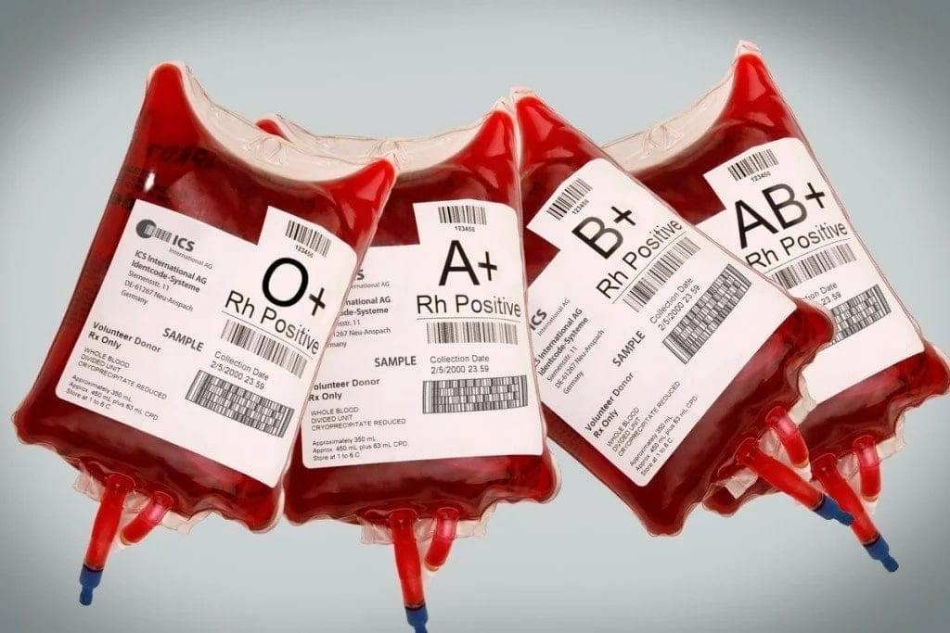
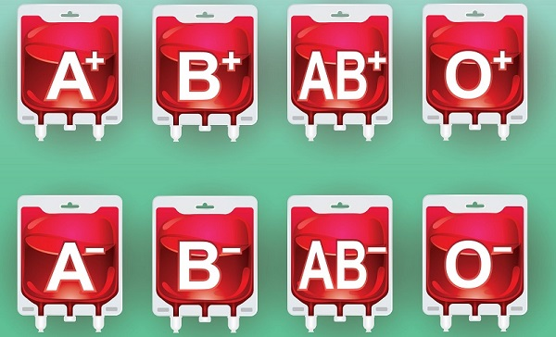
अनिल ने कहा,"क्या ऐसे समय में किसी भी व्यक्ति का खून काम आ सकता है?"
दीदी बोलीं," अनिल, हर किसी का रक्त एक सा नहीं होता कुछ विशेष गुणों के आधार पर रक्त को चार मुख्य वर्गों में बाँट दिया गया है। जरूरतमंद व्यक्ति के रक्त-समूह की जाँच करने के बाद उसे उसी रक्त समूह का रक्त चढ़ाया जाता है।"

Slide 16
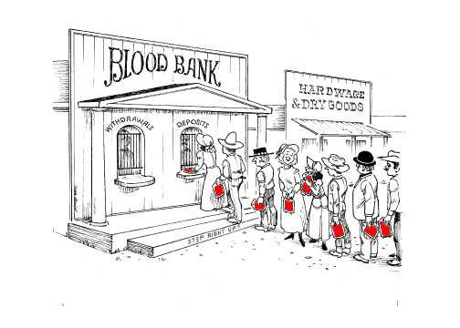
"लेकिन जरूरत के समय यदि रक्त उस रक्त समूह का कोई व्यक्ति मिले ही नहीं तब ?"अनिल ने पूछा।
"ऐसी आपात स्थिति के लिए ही ब्लड-बैंक बनाए गए हैं। प्रायः हर बड़े अस्पताल में इस तरह के बैंक होते हैं, जहाँ सभी प्रकार के रक्त समूहों का रक्त तैयार रखा जाता है। किंतु इन ब्लड बैंकों में रक्त का भंडार सुरक्षित रहे, इसके लिए आवश्यक है कि हम समय-समय पर रक्तदान करते रहें" , दीदी ने कहा ।

Slide 17
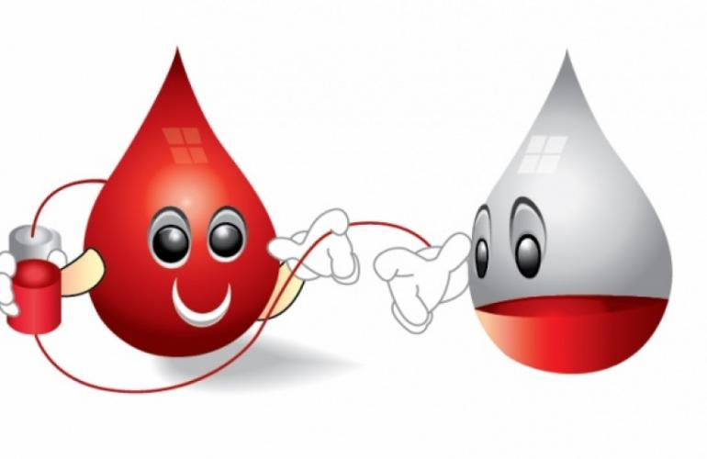
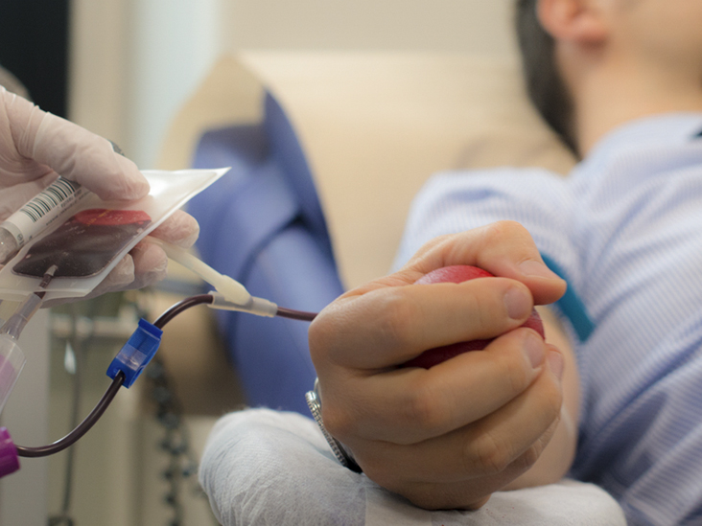
"क्या मैं भी रक्तदान कर सकता हूँ? अनिल ने पूछा।
"नहीं अभी तुम छोटे हो। अठ्ठारह वर्ष से अधिक उम्र के स्वस्थ व्यक्ति ही रक्तदान कर सकते हैं। एक समय में उनसे लगभग 300 मिलीलीटर रक्त ही लिया जाता है।
प्रायःयह समझा जाता है कि रक्तदान करने से कमज़ोरी हो जाएगी,किंतु यह विचार बिल्कुल निराधार है। हमारा शरीर इतना रक्त तो कुछ ही दिनों में बना लेता है। वैसे भी शरीर में लगभग पाँच लीटर खून होता है। इसमें से यदि कुछ रक्त किसी जरूरतमंद व्यक्ति के लिए जीवन-दान बन जाए तो इससे बड़ी बात क्या होगी !" दीदी समझाते हुए बोलीं।
"फिर तो बड़ा होने पर मैं नियमित रूप से रक्तदान किया करूँगा", अनिल ने कहा।
" शाबाश, अनिल!" डॉक्टर दीदी ने अनिल की पीठ ठोकते हुए कहा।

Slide 18
प्रश्न- अभ्यास
प्रश्न 1. रक्त के बहाव को रोकने के लिए क्या करना चाहिए?
उत्तर - रक्त के बहाव को रोकने के लिए हमें सबसे पहले चोट के स्थान पर जहां से रक्त बह रहा है पर साफ कपड़ा कसकर
बाँध देना चाहिए। दबाव पड़ने पर रक्त का बहना कम हो जाता है। उसके बाद मरीज को तुरंत अस्पताल ले जाना
चाहिए।
प्रश्न 2. खून को भानुमती का पिटारा क्यों कहा जाता है?
उत्तर- भानुमती का पिटारा एक मुहावरा है जिसका अर्थ है एक पिटारे में भाँति-भाँति की वस्तुएँ सूक्ष्मदर्शी में रक्त की एक बूँद
की जाँच की जाए तो उसमें लाखों की संख्या में छोटे-छोटे कण होते हैं। यह कण लाल, सफेद तथा रंगहीन होते हैं। ये
विभिन्न प्रकार के कण खून में लाखों की संख्या में होने के कारण खून को भानुमती का पिटारा कहा जाता है।
प्रश्न 3. एनीमिया से बचने के लिए हमें क्या-क्या खाना चाहिए?
उत्तर- एनीमिया से बचने के लिए हमें पौष्टिक आहार लेना चाहिए। हमें अपने भोजन में उचित मात्रा में हरी सब्जियाँ, फल,
दूध, अंडे व गोश्त आदि खाना चाहिए। इससे हमारे शरीर को आवश्यक मात्रा में प्रोटीन, लौह तत्व और विटामिन मिलते
हैं। जिनसे हमारा शरीर रक्त का निर्माण करता है इस तरह एनीमिया से बचा जा सकता है।
प्रश्न 4. पेट में कीड़े क्यों हो जाते हैं? इनसे कैसे बचा जा सकता है?
उत्तर- हमारे पेट में कीड़े दूषित जल व खाद्य पदार्थों द्वारा प्रवेश करते हैं। कभी-कभी त्वचा के रास्ते से भी कीड़े हमारे
शरीर में प्रवेश करते हैं। इनसे बचने के लिए हमें शुद्ध व साफ जल पीना चाहिए खाना खाने से पहले हाथ अच्छी तरह
साबुन से धोना चाहिए। हमेशा शौचालय का प्रयोग करना चाहिए एवं बाहर कभी भी नंगे पैर नहीं घूमना चाहिए।

Slide 19
प्रश्न- अभ्यास
प्रश्न 5. रक्त के कणों को वीर सिपाही क्यों कहा गया है?
उत्तर- रक्त के सफ़ेद कणों को वीर सिपाही इसलिए कहा गया है क्योंकि यह हमारे शरीर की रोगों से रक्षा करते हैं। जब रोगाणु शरीर पर धावा बोलते हैं तब सफेद कारण उनसे डटकर मुकाबला करते हैं। वे उन्हें शरीर में घर नहीं बनाने देते।
प्रश्न 6. बैंक में रक्तदान से क्या लाभ है?
उत्तर- ब्लड बैंक में रक्तदान करने से जरूरतमंद मरीज को रक्त समय पर प्राप्त हो सकता है। आपातकालीन स्थिति में ब्लड बैंक से रक्त लेकर किसी भी व्यक्ति के प्राण बचाए जा सकते हैं। ब्लड बैंक में दान किए गए रक्त को सुरक्षित रूप में रखा जाता है। अतः आवश्यकतानुसार ब्लड बैंक में हर तरह के रक्त समूह का खून मिल सकता है।
प्रश्न 7. साँस लेने पर शुद्ध वायु से जो ऑक्सीजन प्राप्त होती है उसे शरीर के हर हिस्से में कौन पहुंचाता है-
सफेद कण, सांस नली, लाल कण, फेफड़े
उत्तर- लाल कण

Slide 20
पाठ से आगे
रक्त में हीमोग्लोबिन के लिए किस खनिज की आवश्यकता पड़ती है-
जस्ता शीशा लोहा प्लैटिनम
उत्तर- लोहा
बिम्बाणु( प्लेटलेट्स कण) की कमी किस बीमारी में पाई जाती है-
टाइफाइड मलेरिया डेंगू फाइलेरिया
उत्तर- डेंगू
भाषा की बात
प्रश्न 1 चार महीने के होते-होते ये नष्ट हो जाते हैं। इस बात को ध्यान से पढ़िए—
इस वाक्य में ‘होते-होते’ के प्रयोग में बताया गया है कि चार महीने से पूर्व ही ये नष्ट हो जाते हैं। इस तरह के अन्य वाक्य बनाइए जिनमें इन शब्दों का प्रयोग हो।
बनते-बनते : मेरा खिलौना बनते-बनते टूट गया।
पहुंचते-पहुंचते: मैं घर पहुँचते-पहुँचते थक गई।
लेते-लेते: मैं दवा लेते-लेते परेशान हो गया।
करते-करते: मैं पढ़ाई करते-करते सो गई।

Slide 21
भाषा की बात
प्रश्न 1 चार महीने के होते-होते ये नष्ट हो जाते हैं। इस बात को ध्यान से पढ़िए—
इस वाक्य में ‘होते-होते’ के प्रयोग में बताया गया है कि चार महीने से पूर्व ही ये नष्ट हो जाते हैं। इस तरह के अन्य वाक्य बनाइए जिनमें इन शब्दों का प्रयोग हो।
बनते-बनते : मेरा खिलौना बनते-बनते टूट गया।
पहुंचते-पहुंचते: मैं घर पहुँचते-पहुँचते थक गई।
लेते-लेते: मैं दवा लेते-लेते परेशान हो गया।
करते-करते: मैं पढ़ाई करते-करते सो गई।
इन प्रयोगों को पढ़िए-
सड़क के किनारे-किनारे पेड़ लगे हैं।
आज दूर-दूर तक वर्षा होगी।
होगी इन वाक्यों में ‘होते-होते’ की तरह किनारे-किनारे और ‘दूर-दूर’ शब्द दोहराए गए हैं पर हर वाक्य में अर्थ भिन्न है। किनारे-किनारे का अर्थ है- किनारे से लगा हुआ और दूर-दूर का बहुत दूर तक।

Slide 22
भाषा की बात
प्रश्न 2 इस पाठ में इस पाठ में दिए गए मुहावरों और कहावतों को पढ़िए और वाक्य में प्रयोग कीजिए।
परिभाषा- मुहावरे वे वाक्य हैं जो अपने सामान्य या मुख्य अर्थ को छोड़कर किसी विशिष्ट अर्थ में रूढ़ हो जाते हैं; जैसे,,- ‘अँगूठा दिखाना’ वाक्यांश का सामान्य अर्थ है-‘किसी को अपने हाथ का अँगूठा दिखाना’ पर इस वाक्य का अर्थ लिया जाता है वह है- ‘चिढ़ाना’ अथवा ‘समय पड़ने पर मना कर देना’। हर हिंदी भाषा-भाषी इसका यही विशिष्ट अर्थ ग्रहण करता है क्योंकि यह वाक्य इस अर्थ में रूढ़ हो गया है अतः ध्यान रखिए-
संरचना के स्तर पर मुहावरा एक वाक्यांश होता है संपूर्ण वाक्य नहीं।
मुहावरे का संबंध भाषा विशेष से होता है।
मुहावरे का मुख्य अर्थ ग्रहण नहीं किया जाता बल्कि रुढ़ अर्थ ग्रहण किया जाता है।
विद्यार्थियों को मुहावरे के अर्थ का अभ्यास वाक्य में प्रयुक्त करके ही सीखना चाहिए। (भानुमती का पिटारा, दस्तक देना, धावा बोलना, घर करना, पीठ ठोकना)
भानुमती का पिटारा- विभिन्न वस्तुओं का भंडार होना
वाक्य- सिमरन की दादी का संदूक तो भानुमती का पिटारा है।
दस्तक देना-दरवाजा खटखटाना/अपने आगमन की सूचना देना
वाक्य- शाम का वक्त था जब रोहित ने दीपक के दरवाजे पर आकर दस्तक दी थी।
धावा बोलना- हमला करना
वाक्य- इससे पहले कि दुश्मन धावा बोले भारतीय सेना ने उन्हें परास्त कर दिया।
घर करना/ अपनी जगह बनाना
वाक्य - सफेद रक्त कण रोगाणुओं को शरीर के भीतर घर करने नहीं देते।
पीठ ठोकना- शाबाशी देना
वाक्य- कक्षा में प्रथम आने पर शिक्षक ने रवि की पीठ ठोकी।

Slide 23
अभ्यास प्रश्न
नीचे दिए गए प्रश्नों के बारे में जानकारी एकत्र कर उत्तर लिखिए।
1. ब्लू बेबी क्या है?
2. रक्त के जमाव की क्रिया में बिम्बाणु (प्लेटलैट) का क्या कार्य है?
3. रक्तदान के समय कम से कम कितनी उम्र होनी चाहिए?
4. कितने समय बाद दोबारा रक्तदान किया जा सकता है?
5. क्या स्त्री का रक्त पुरुष को चढ़ाया जा सकता है?
6. शरीर के किसी अंग में अचानक रक्त संचार रुक जाने से क्या-क्या परिस्थितियां उत्पन्न हो सकती हैं?

Slide 24
धन्यवाद

